Slide 1
Дата-каталог как единая точка входа в дата-платформу

Slide 2
Что такое дата-платформа и что еще бывает?
Data
Lake
Platform
Warehouse
Озеро – много грузим, но мало обрабатываем. Дорого анализировать. Есть риск получить болото.
Платформа – предварительная обработка всё-таки производится, но данные не реинтегрируются (не проверяется, что все в единой модели). Дороже интегрировать, дешевле, чем в озере работать с данными.
Хранилище – данные проходят полный цикл интеграции, описываются и выстраиваются в единую модель. Дешево анализировать, дорого интегрировать и менять.
Загрузка
Обработка
Расшифровка
Дедупликация, QA
Унификация
Интеграция (обеспечение целостности)
Стандартизация запросов
Интерфейсы
2

Slide 3
Основные элементы хранения данных
Data Marts
BDS
DDS
Каталог данных
CDS
ODS
Staging
Источники
3
3

Slide 4
Технологический стек
4

Slide 5
Каталог данных
Каталог данных - централизованный источник о данных компании, инструмент хранения, описания и агрегации информации о состояния данных компании
Классические задачи Каталога данных
Ведение глоссария
Каталогизация данных систем и сервисов
Ведение data lineage
Профилирование данных
Поиск информации в каталоге
Ведение качества данных
5

Slide 6
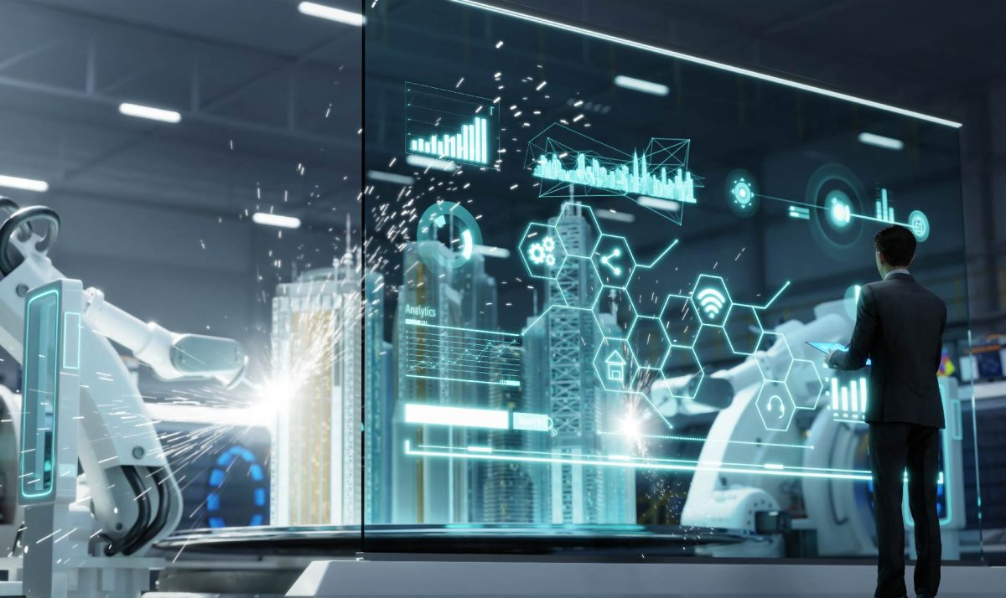
Пройденные нами этапы
Запуск платформы и поиск эффектов
Часть компонентов платформы развернуто
Работы команд не систематизированы
Стабилизация процессов
Компоненты платформы развернуты, их взаимодействие стабильно
Выстроены процессы работы дата- офиса
Запущен процесс фиксации результатов работ в Каталоге данных
6

Slide 7
Вызовы этапа
Длительные и сложные процессы
Большой объем инструкций
Множество интерфейсов
Сложный онбординг нового специалиста
Длительное получения доступа к данным
7

Slide 8
Процессы, переводимые в Каталог данных
Каталог данных - инструмент автоматизации деятельности дата-офиса и основной интерфейс управления внутренними процессами
Создание DDL и DML в DWH (Stg, ODS, DDS, BDS, CDS)
Управление потоками данных
Ролевая модель
Внутренний документооборот дата-офиса
8

Slide 9
Особенности реализации
Реализация через микросервисную архитектуру
Каталог данных - источник данных для микросервисов
Возможность параллельной реализации
Независимость от единственного вендора
9

Slide 10
Основные достижения на текущий момент
Сокращение времени доступа к данным с 20 р.д. до 15 минут
Исключение «рук» из раскатки ролевой модели с 2,5 р.д. до 1,5 часа
Автоматизация создания DDS с 15 р.д. до 1 р.д.
10

Slide 11
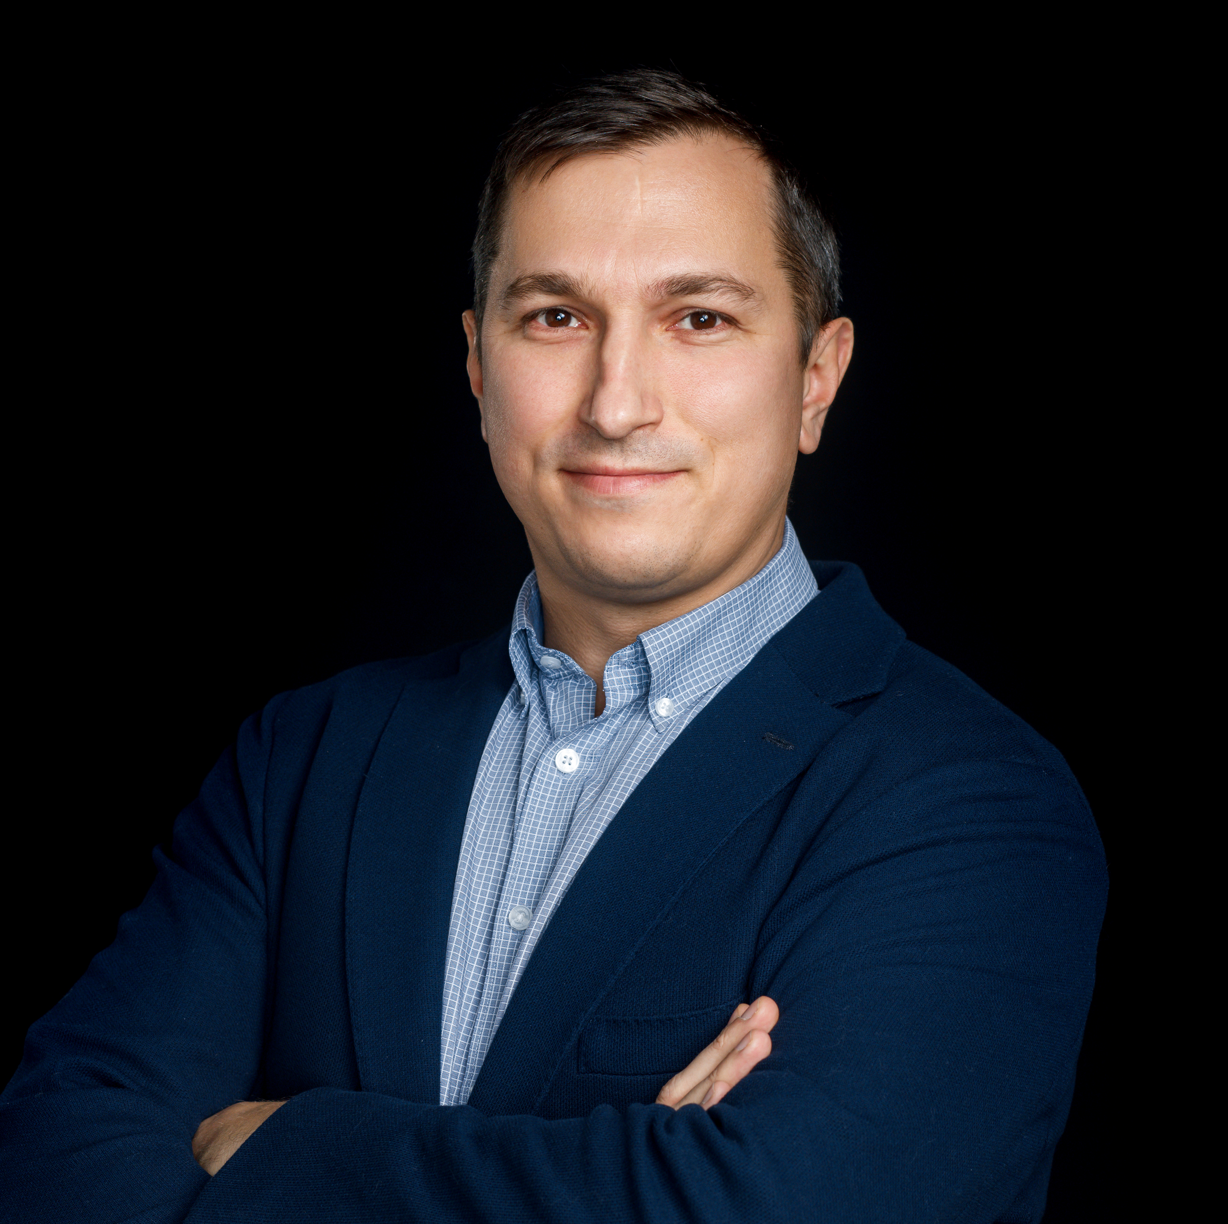
Шокуров Алексей
@al_shokurov

